Slide 1
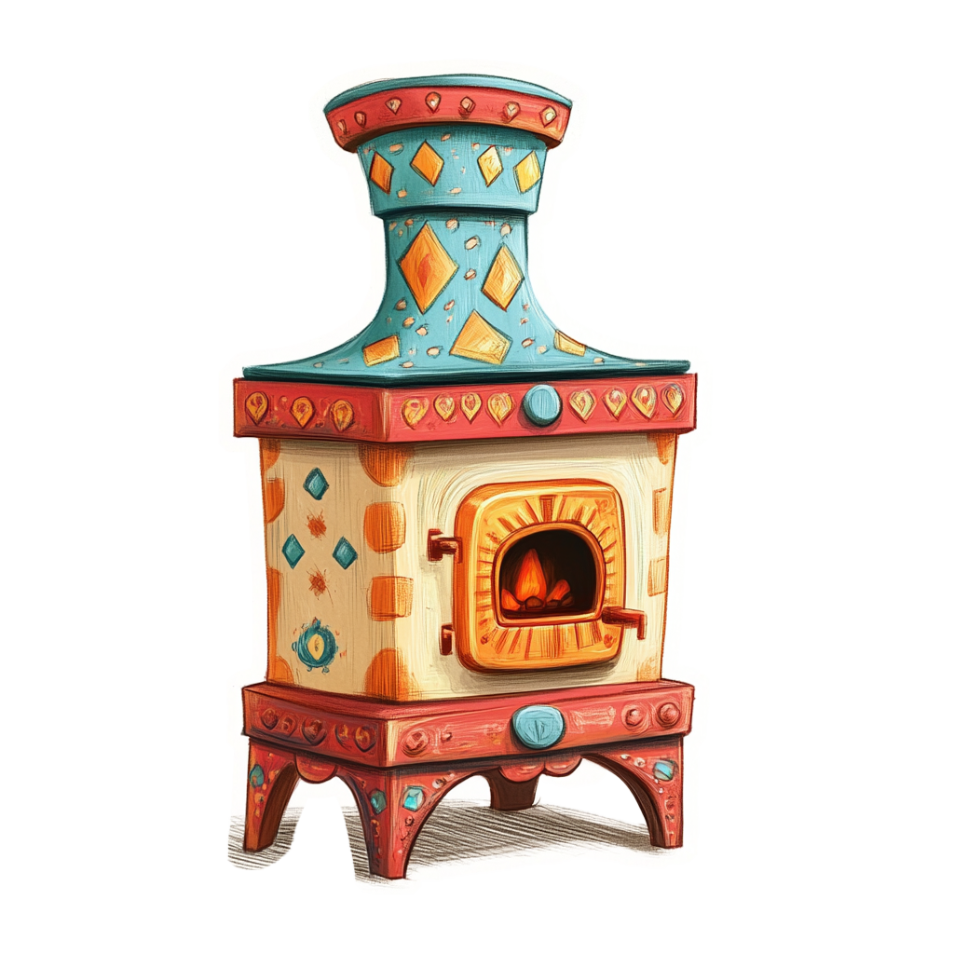
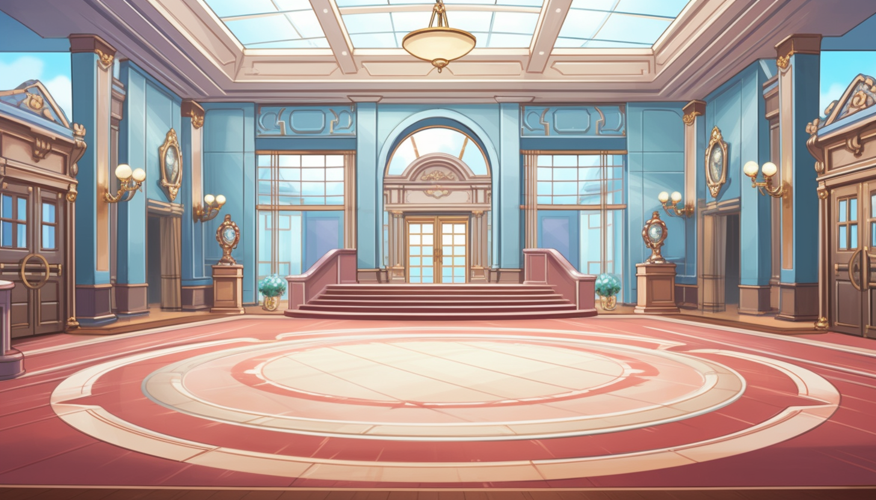


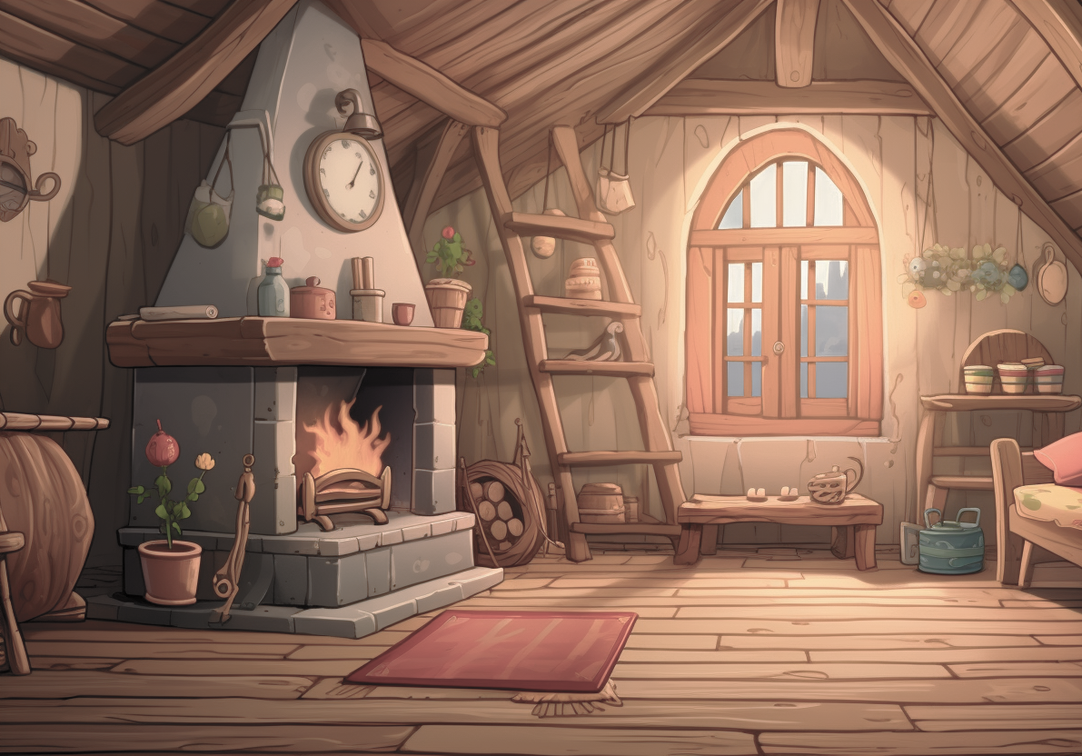
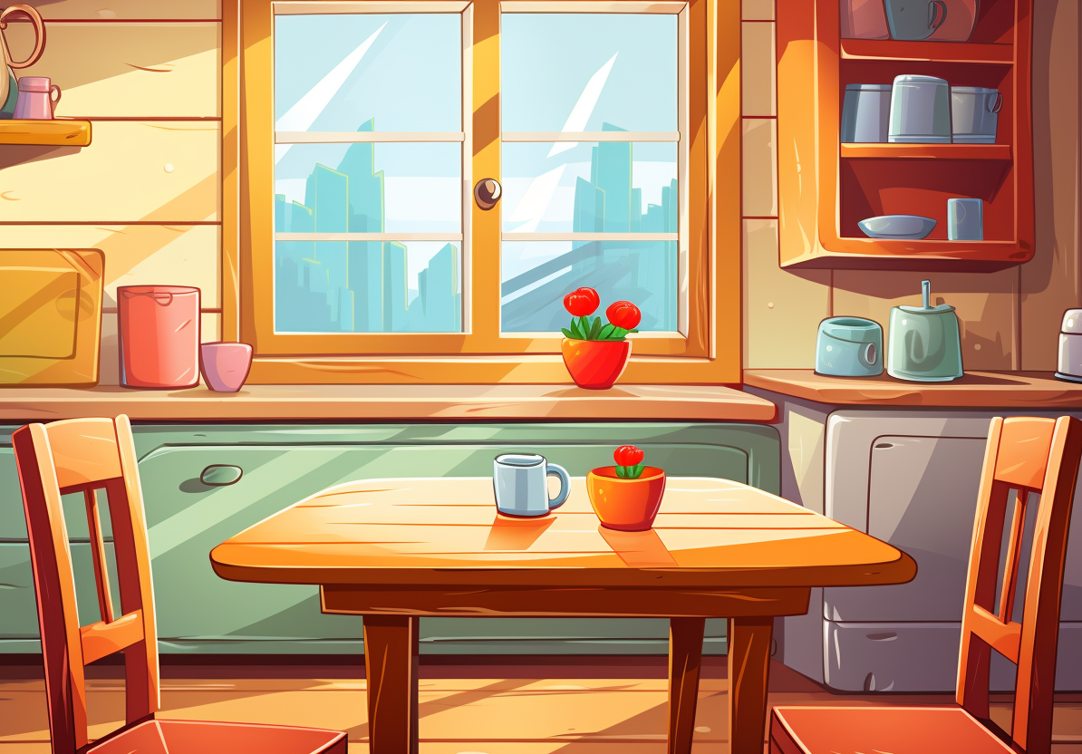
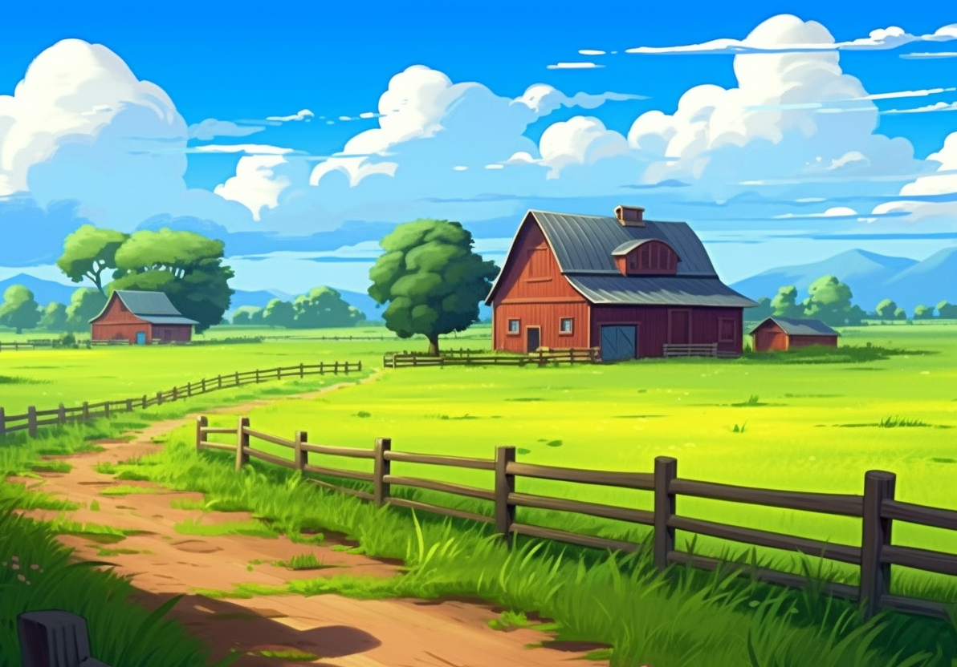
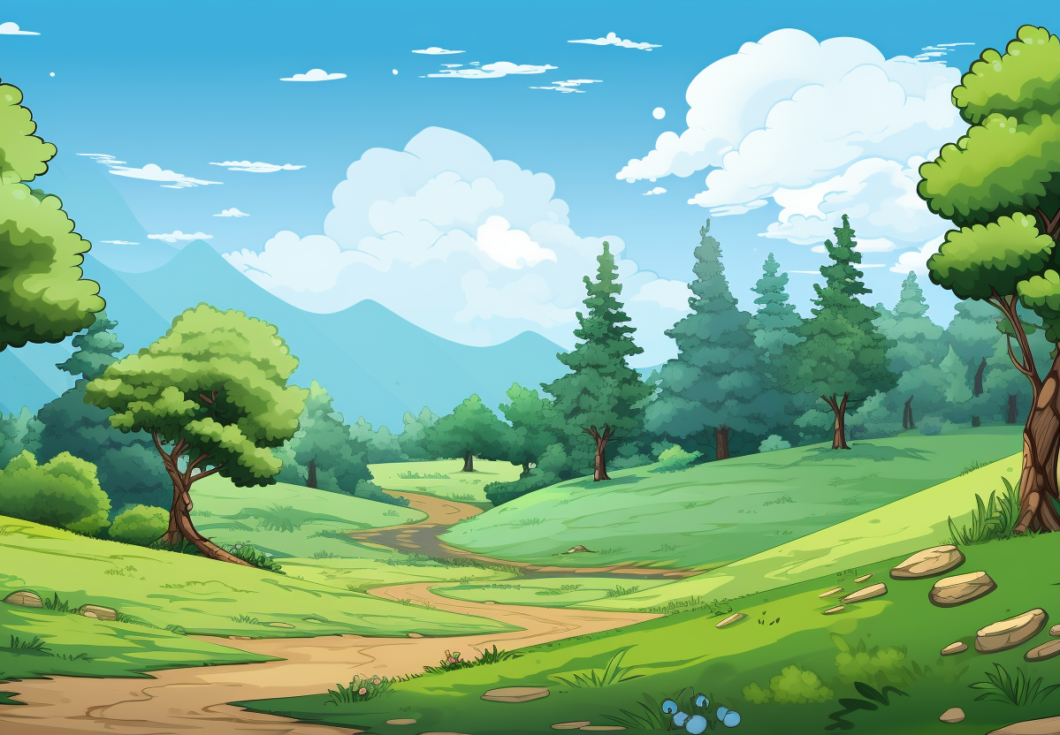
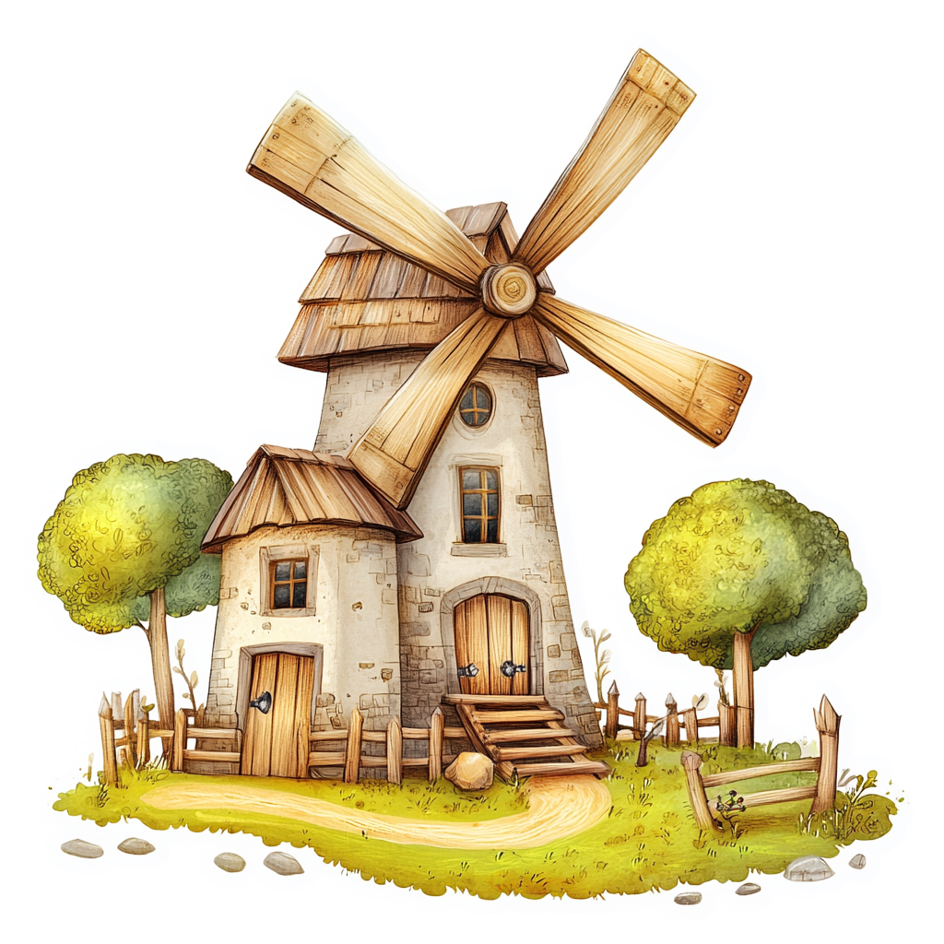
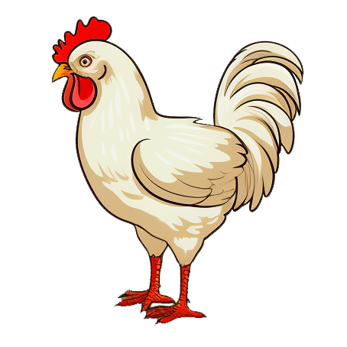
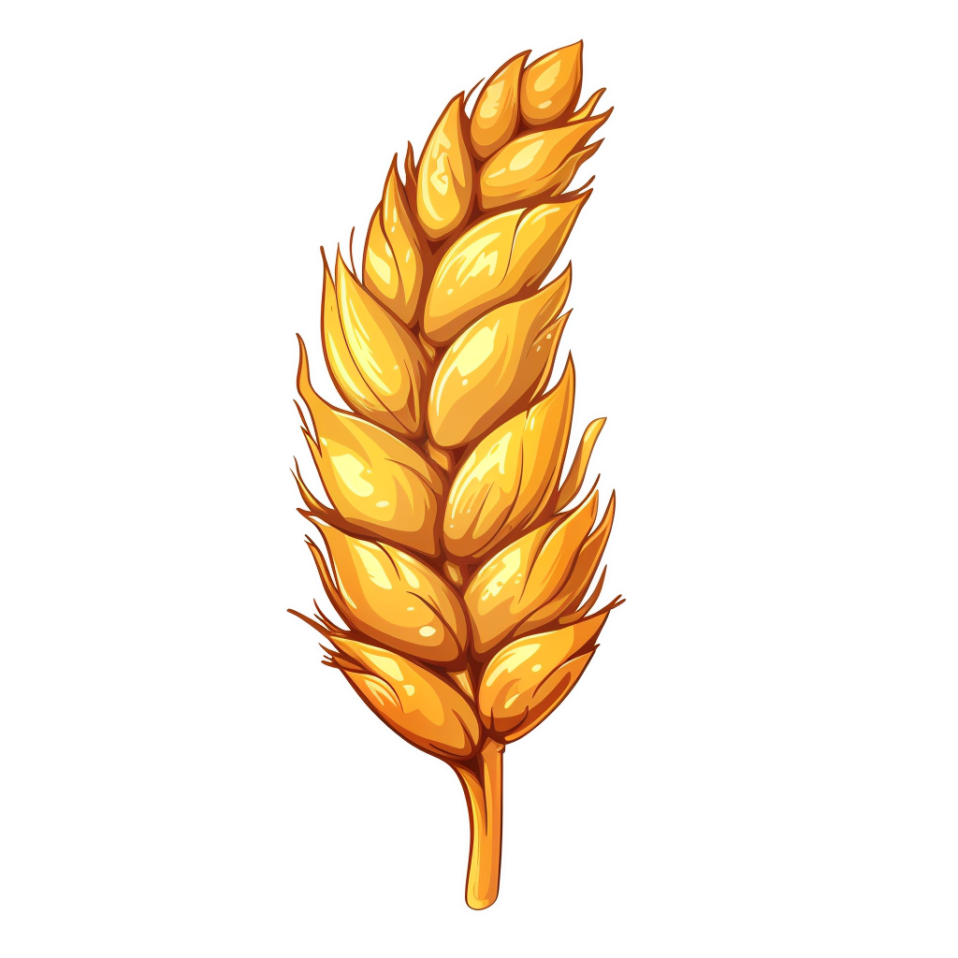
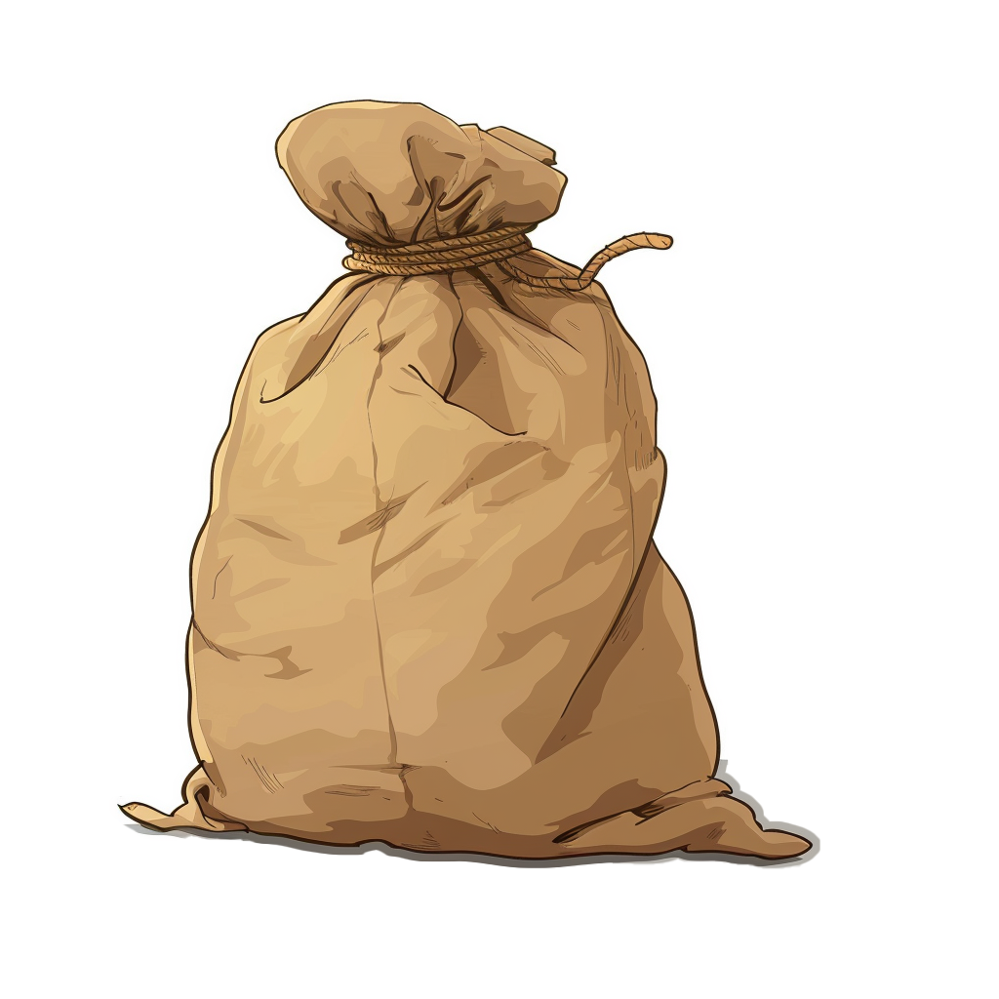
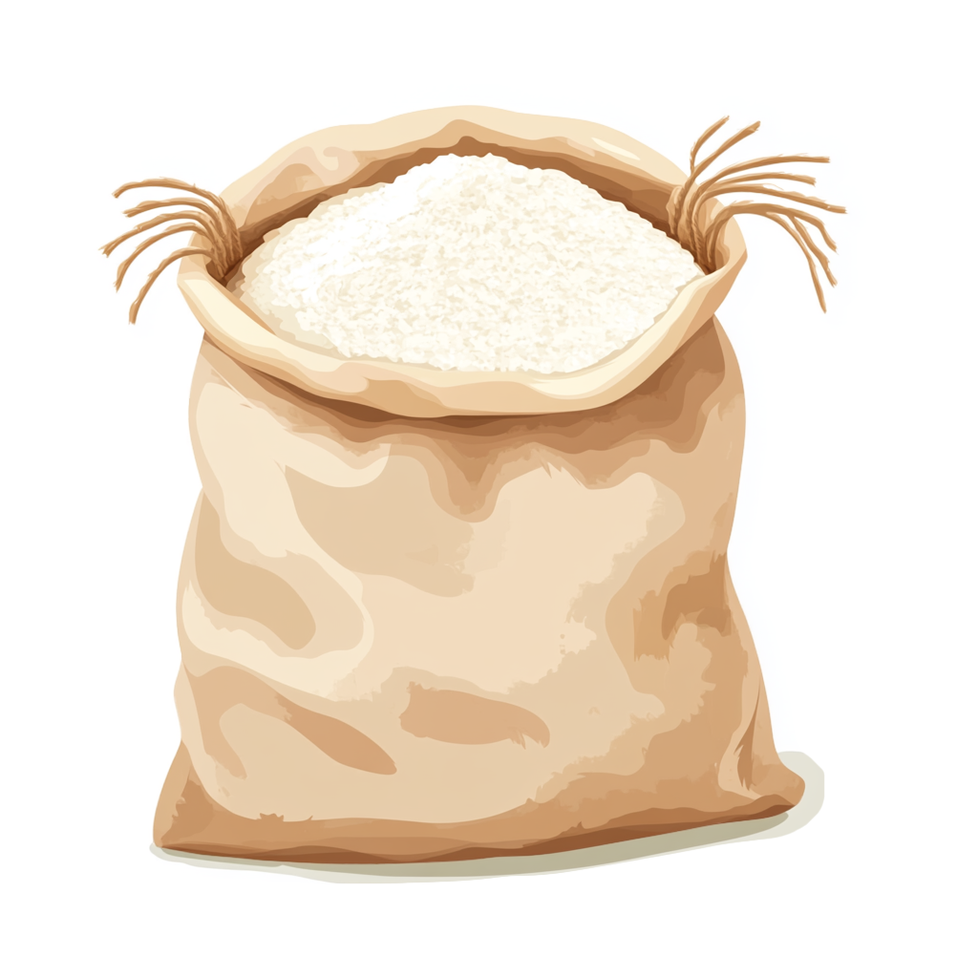

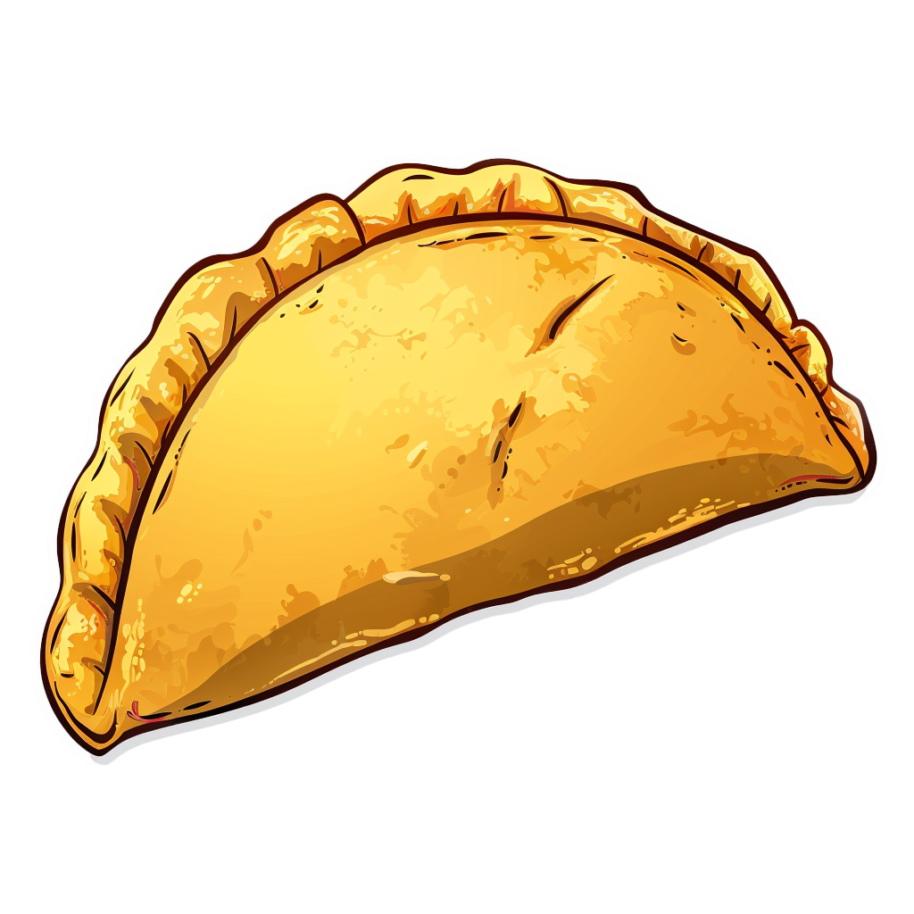
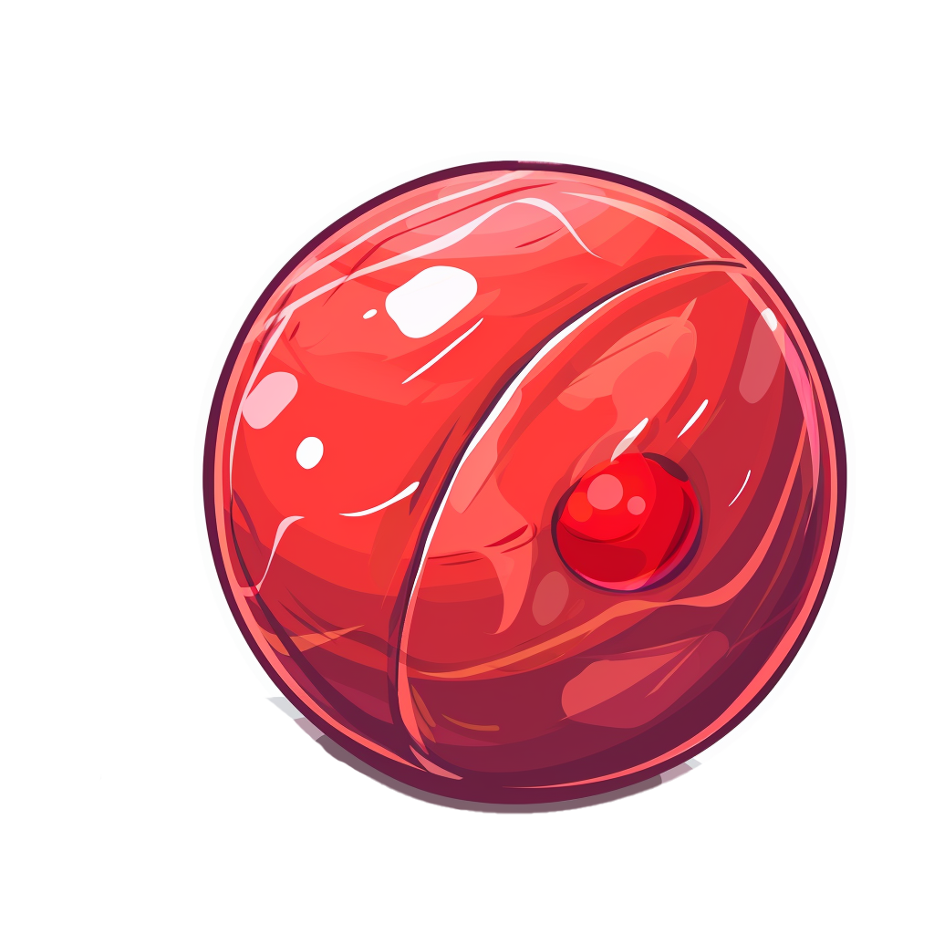
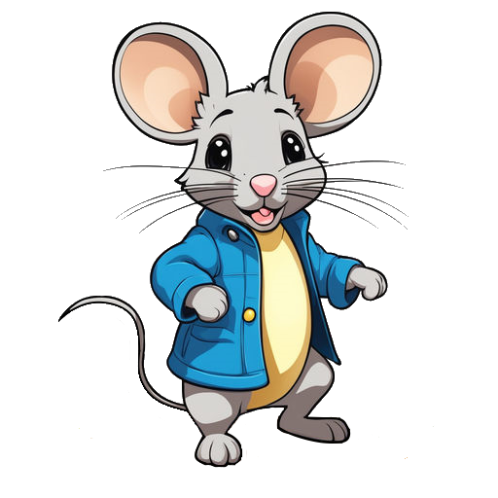
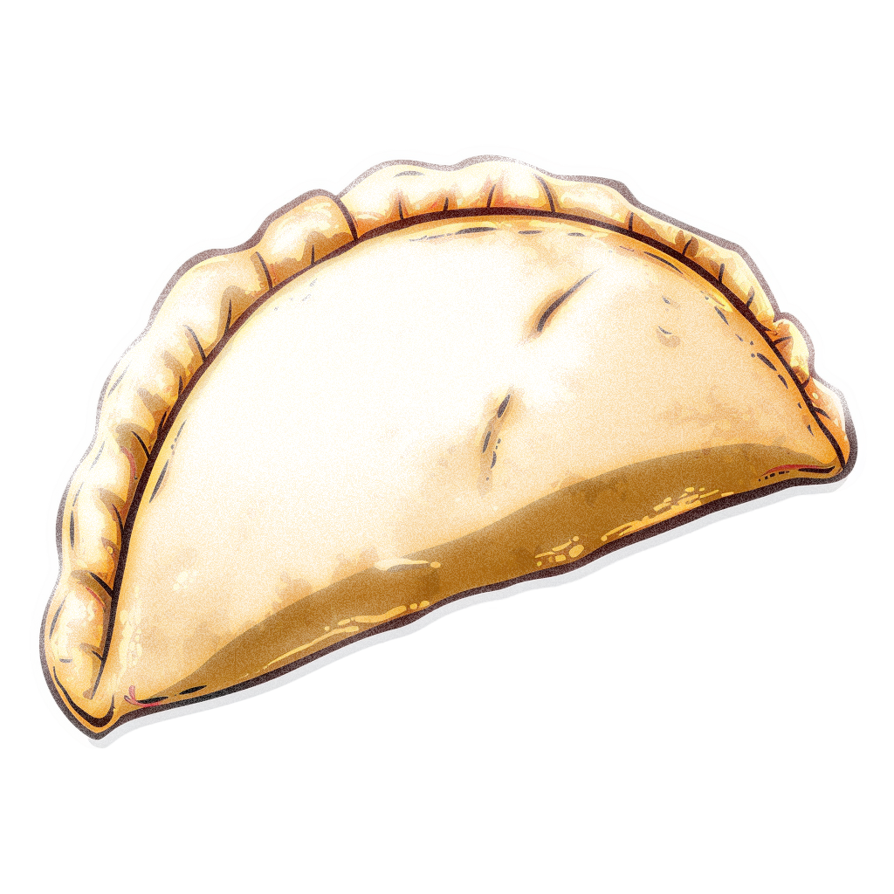
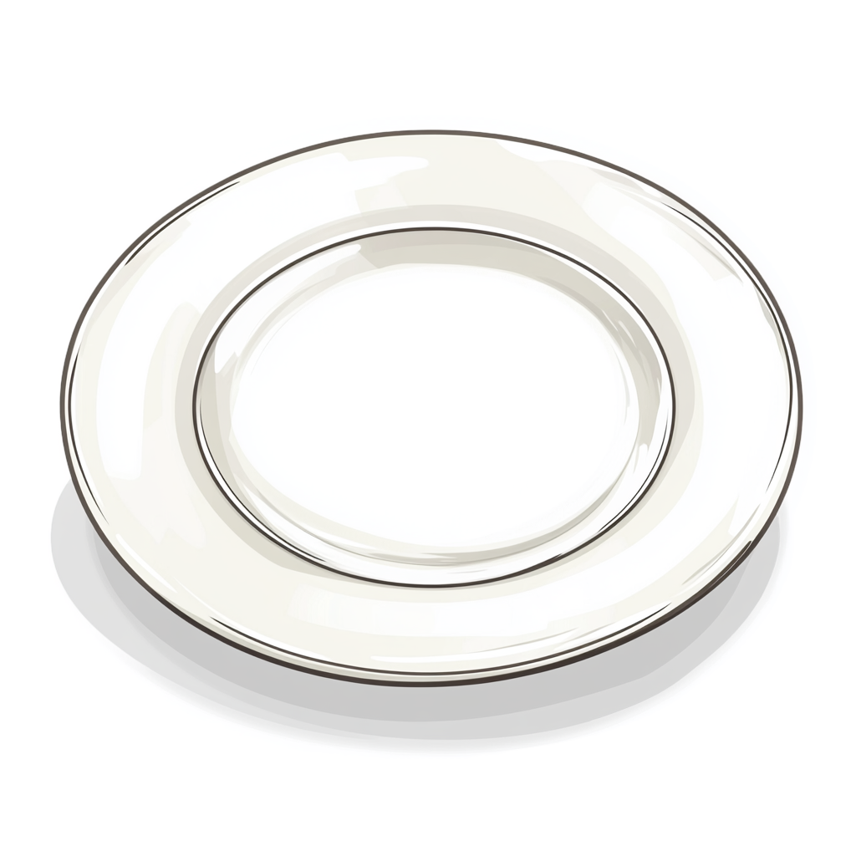
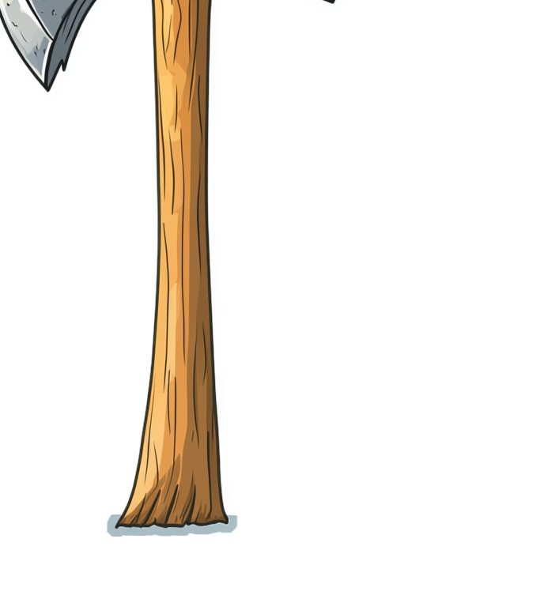
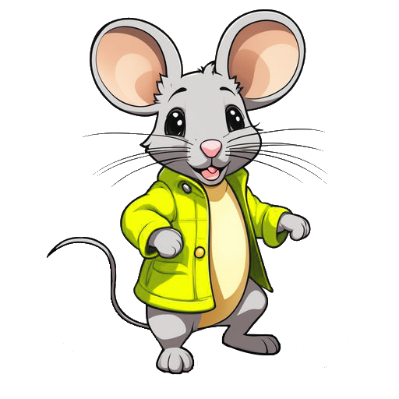
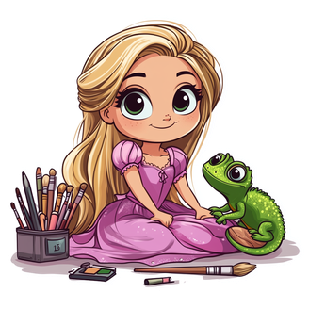

- Тоже ты, - совсем тихо ответили Круть и Верть.
- А тесто кто месил? Дрова носил? Печь топил? Пироги кто пёк?
- Всё ты. Всё ты, - чуть слышно пропищали мышата.
- А вы что делали? - Что сказать в ответ? И сказать нечего. Стали Круть и Верть вылезать из-за стола, а петушок их не удерживает. Не за что таких лодырей и лентяев пирогами угощать.
Вернулся петушок с мельницы, опять зовёт мышат:
- Сюда, Круть! Сюда, Верть! Я муку принёс.
Прибежали мышата, смотрят, не нахвалятся:
- Ай да петушок! Ай да молодец! Теперь нужно тесто замесить да пироги печь.
- А кто понесёт? - спросил петушок.
- Только не я! - закричал Круть.
- Только не я! - закричал Верть.
- Ладно,- сказал петушок, - я снесу зерно на мельницу.
Взвалил себе на плечи мешок и пошёл. А мышата тем временем затеяли чехарду. Друг через друга прыгают, веселятся.
Мышата тоже времени не теряют: песни поют, пляшут. Испеклись пироги, петушок их вынул, выложил на стол, а мышата тут как тут. И звать их не пришлось.
- Ох и проголодался я! - пищит Круть.
- Ох и есть хочется! - пищит Верть.
И за стол сели.
- Кто будет месить? - спросил петушок. А мышата опять своё.
- Только не я! - запищал Круть.
- Только не я! - запищал Верть.
Подумал, подумал петушок и говорит:
- Видно, мне придётся. - Замесил он тесто, натаскал дров, затопил печь. А как печь истопилась, посадил в неё пироги.
Жили-были два мышонка, Круть и Верть, да петушок Голосистое Горлышко. Мышата только и знали, что пели да плясали, крутились да вертелись. А петушок чуть свет поднимался, сперва всех песней будил, а потом принимался за работу. Вот однажды подметал петушок двор и увидел на земле пшеничный колосок.
- Круть, Верть, - позвал петушок, - глядите, что я нашёл!
А петушок им говорит:
- Подождите, подождите! Вы мне сперва скажите, кто нашёл колосок.
- Ты нашёл! - громко закричали мышата.
- А кто колосок обмолотил? - снова спросил петушок.
- Ты обмолотил! - потише сказали оба.
- А кто зерно на мельницу носил?
Прибежали мышата и говорят: - Нужно его обмолотить.
- А кто будет молотить? - спросил петушок.
- Только не я! - закричал один.
- Только не я! - закричал другой.
- Ладно, - сказал петушок, - я обмолочу. И принялся за работу. А мышата стали играть в лапту.
Закончил петушок молотить и крикнул:
- Эй, Круть, эй, Верть, глядите, сколько я зерна намолотил!
Прибежали мышата и запищали в один голос:
- Теперь нужно зерно на мельницу нести, муки намолоть!

